Slide 1




«1941-1945 ...через года, через века-помните ...»
(к 80-летию Победы в Великой Отечественной войне)
Научная библиотека
Тувинского государственного университета
Виртуальная книжная выставка
2025 г.

Slide 2

В 2025 году наша страна отмечает 80-летие Победы в Великой Отечественной войне. Выросло не одно поколение детей, никогда не слышавших вой сирен и грохот орудий. Но память о той страшной и беспощадной войне живет в сердцах людей, на страницах многих книг и журналов.

Slide 3
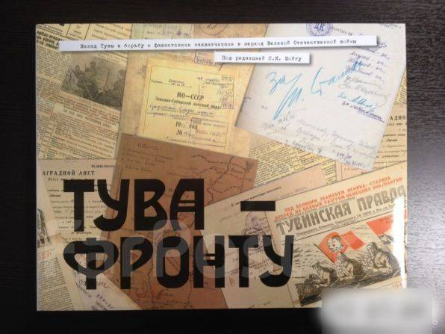
Тува - фронту. Вклад Тувы в борьбу с фашистскими захватчиками в период Великой Отечественной войны : научно-популярное источниковедческое издание / под редакцией С. К. Шойгу. – Москва : ОАО "Красная Звезда", 2014. – 198 с. : цв. ил. – Текст : непосредственный.

Slide 4
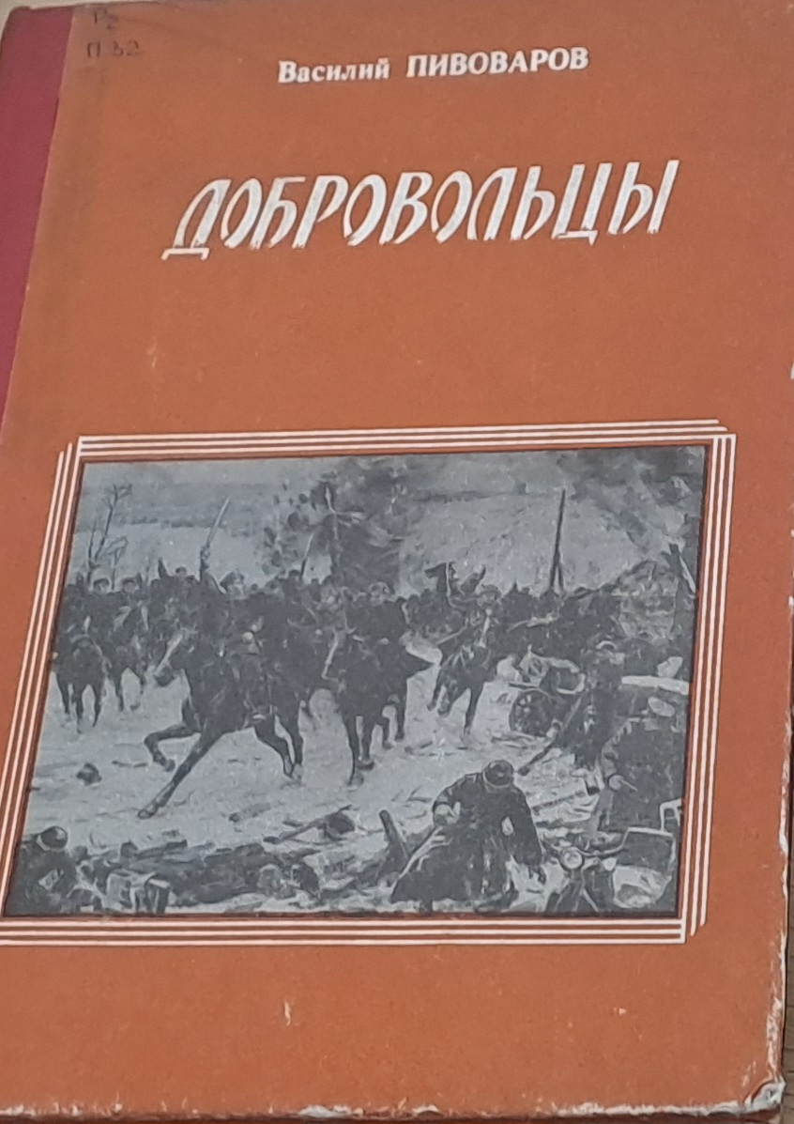
Пивоваров, В. П. Добровольцы / В. П. Пивоваров ; редактор В. А. Бузыкаев. – Кызыл : Тувинское кн. изд-во, 1990. – 198 с. : ил. - Текст : непосредственный.

Slide 5
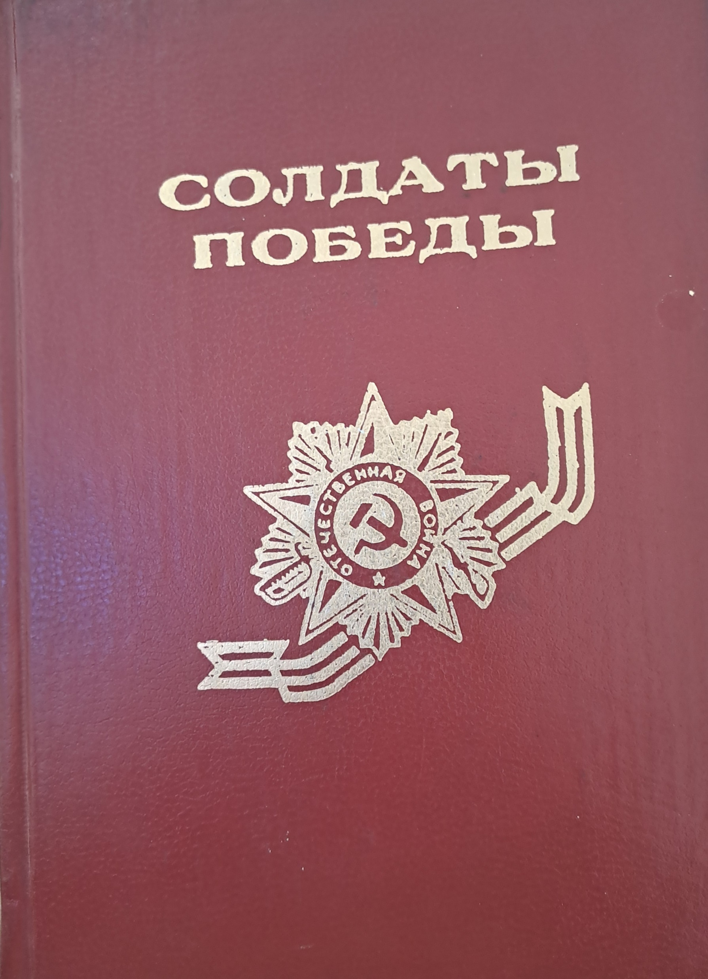
Солдаты победы : сборник очерков / составитель О. И. Гаврилов. – Кызыл : Тувинское книжное издательство, 1985. – 212 с. – Текст : непосредственный.

Slide 6

Фронтовые письма / составители: М. М. Сенгин-оол, С. А. Бадыргы, Н. К. Самчан. – Кызыл : Тувинское книжное издательство, 2002. –176 с. – Текст : непосредственный.

Slide 7

Алексиевич, С. А. У войны не женское лицо. Последние свидетели : повести / С. А. Алексиевич. – Москва : Советский писатель, 1989. – 368 с. – Текст : непосредственный.

Slide 8

Логачева, В. А. Сыны России Братья Шумовы / В. А. Логачева. – Кызыл : Тувинское книжное издательство им. Ю. Ш. Кюнзегеша, 2020. – 190 с. : ил. – Текст : непосредственный.

Slide 9

Оюн, К. Т. Эки турачылар мурнуку шугумда / К. Т. Оюн. – Кызыл : Республика типографиязы, 2003. – 109 с. – Текст : непосредственный.

Slide 10
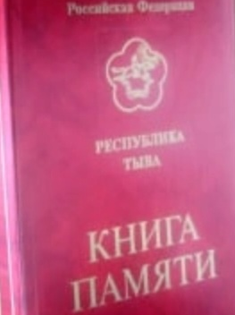
Книга памяти. Республика Тыва / составитель Н. М. Моллеров. – Кызыл : Тувинское книжное издательство, 1995. – 176 с. : ил. – Текст : непосредственный.

Slide 11

Сундуй, М. Б. Эки турачы аъттыг эскадрон : эки турачынын демдеглелдери / М. Б. Сундуй. - Кызыл : ТывНYЧ, 1989. - 208 ар. – Созуглел : дорт.

Slide 12
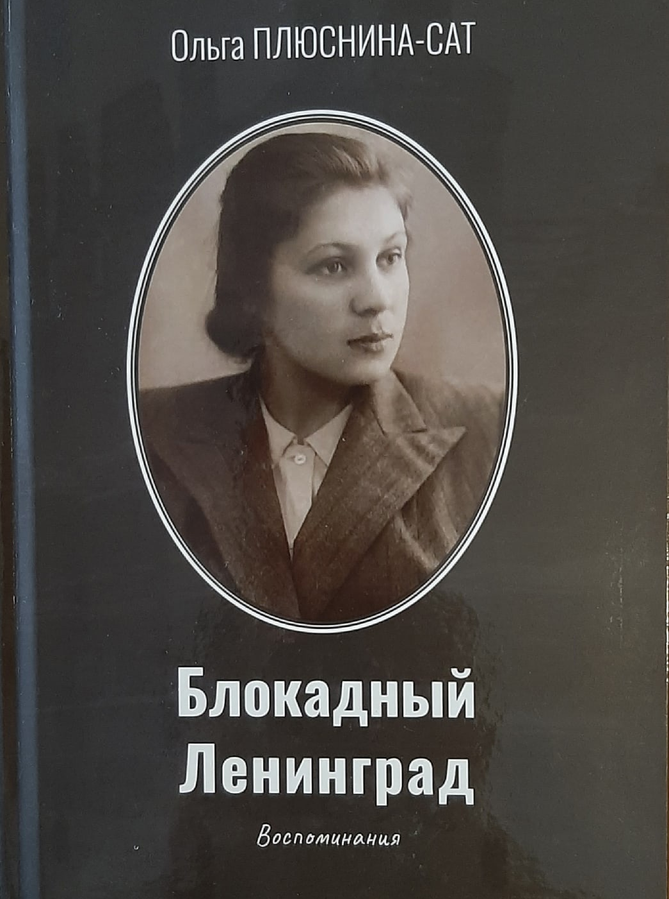
Плюснина-Сат, О. Блокадный Ленинград : воспоминания / О. Плюснина-Сат. - Новосибирск : Издательский Дом "Сибирская горница" ; Кызыл : Тувинское книжное издательство им. Ю. Ш. Кюнзегеша ; Абакан : ООО "ИПП Журналист", 2015. - 224 с. - Текст : непосредственный.

Slide 13
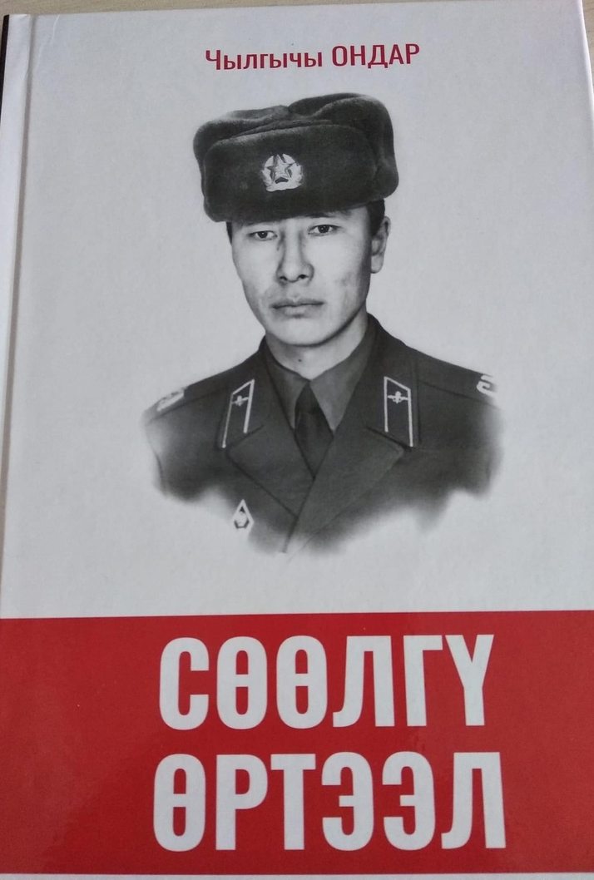
Ондар, Ч. Ч-Д. Соолгу ортээл : тоожу / Ч. Ч.-Д. Ондар. – Кызыл : Тыванын ном ундурер чери, 2020. –144 ар. – Созуглел : дорт.

Slide 14
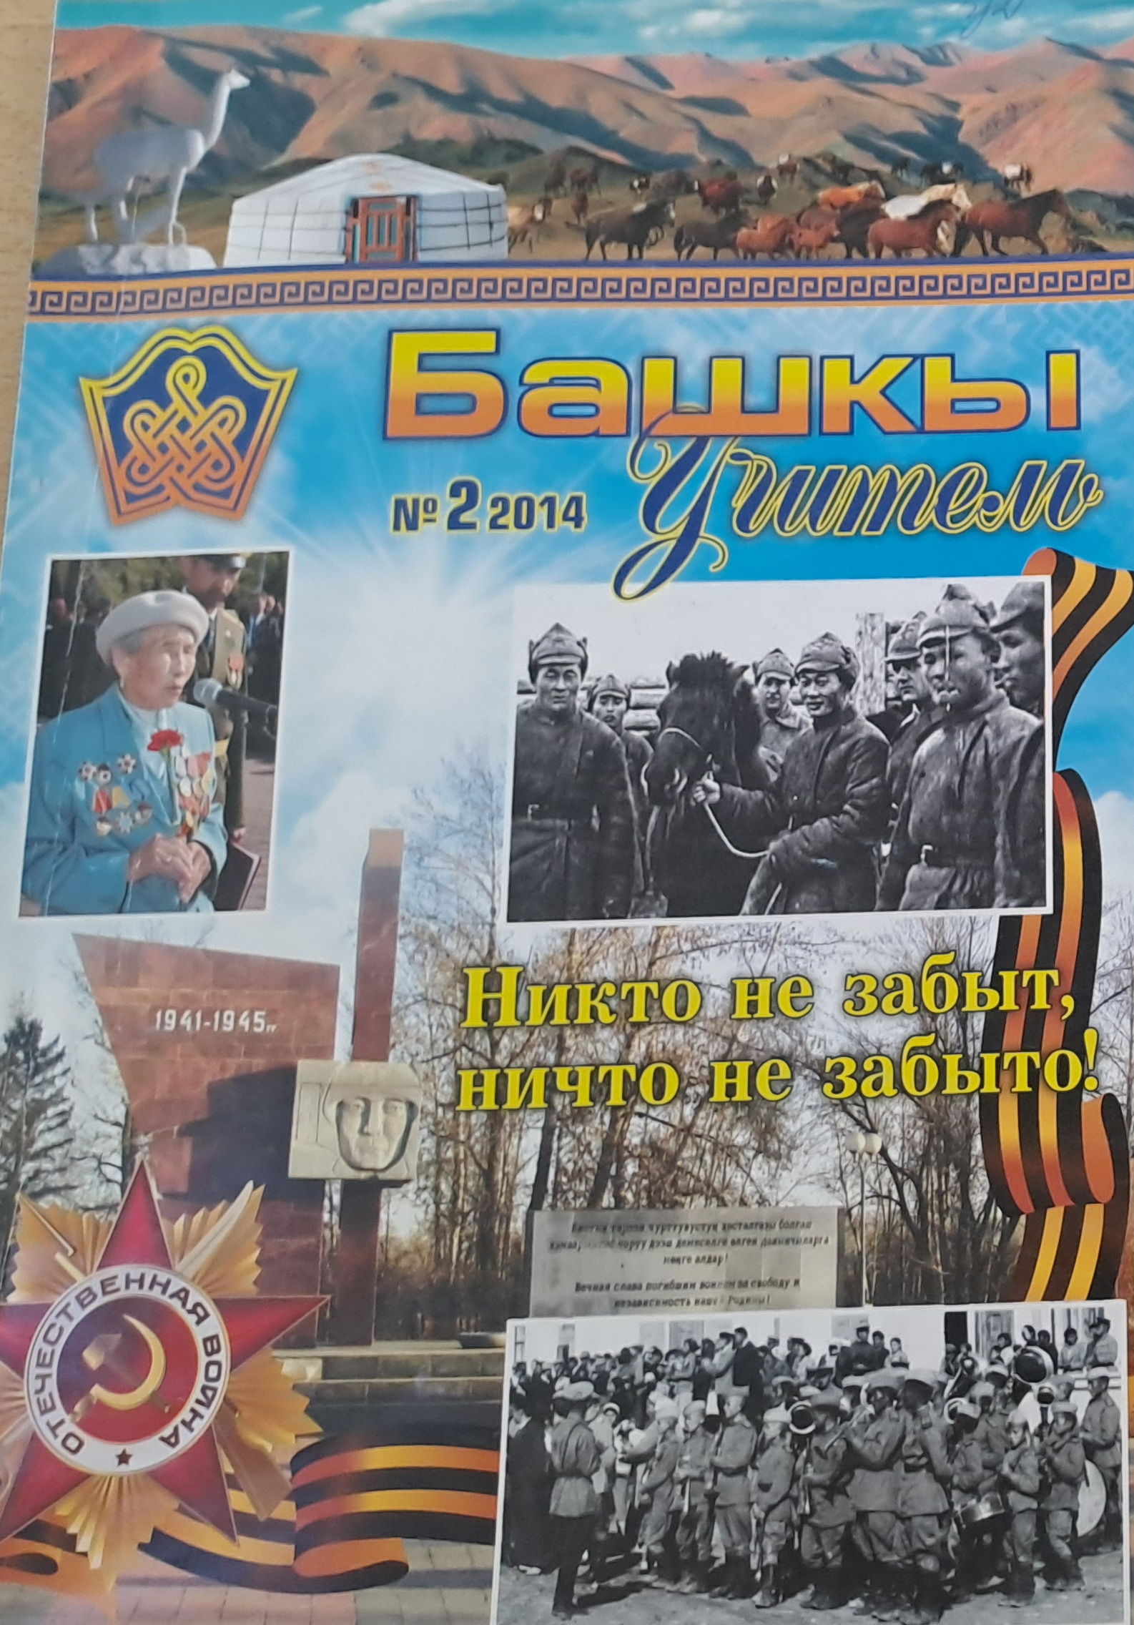
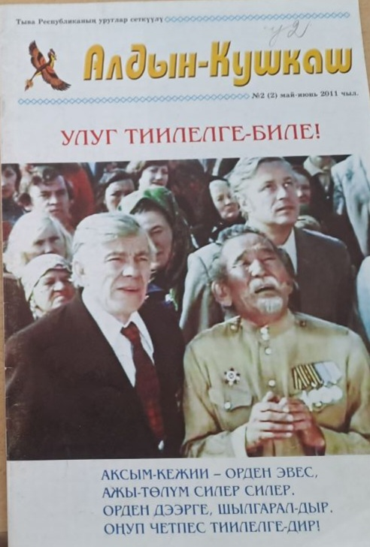

Slide 15
Читайте люди, книги о войне
Не бойтесь слез и горечи, и страха
Смотрите люди фильмы о войне
И не стыдитесь горевать и плакать

Slide 16
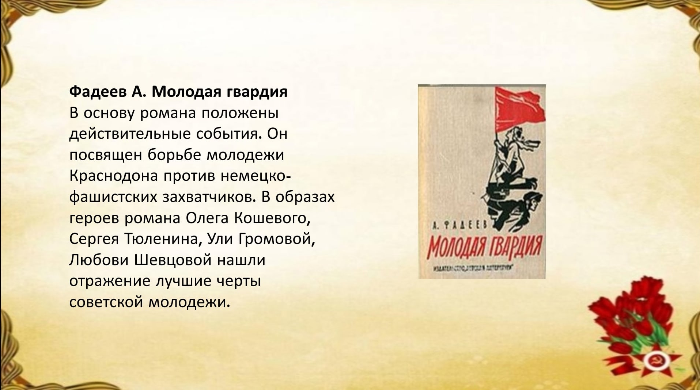

Slide 17
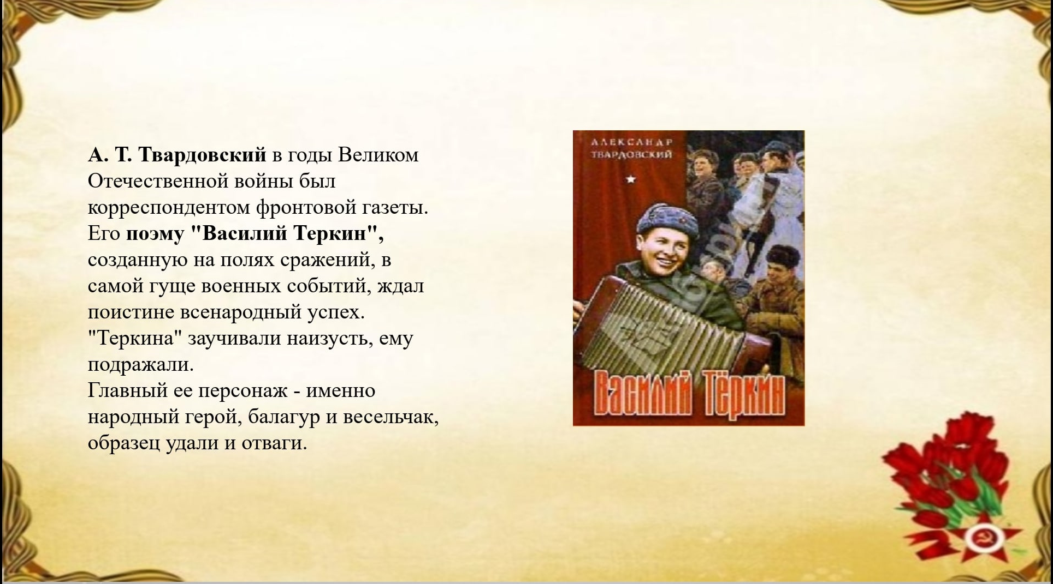

Slide 18
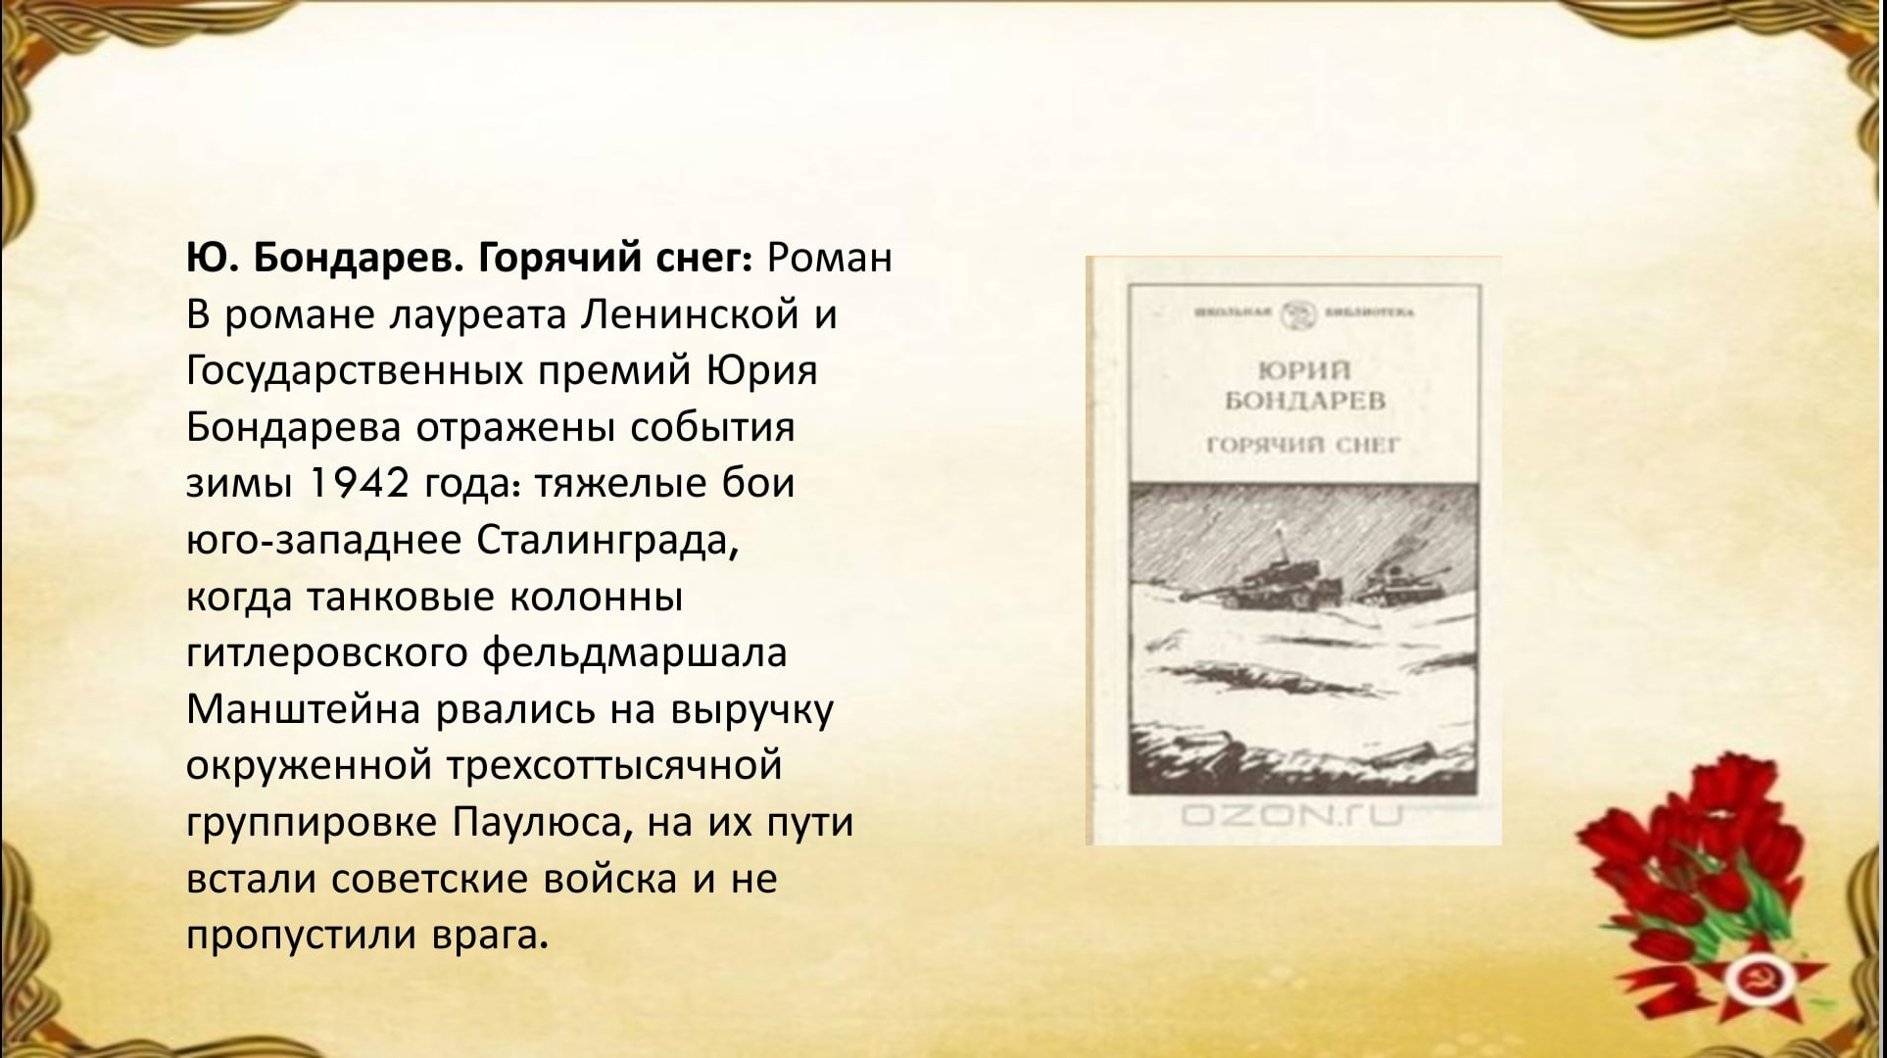

Slide 19
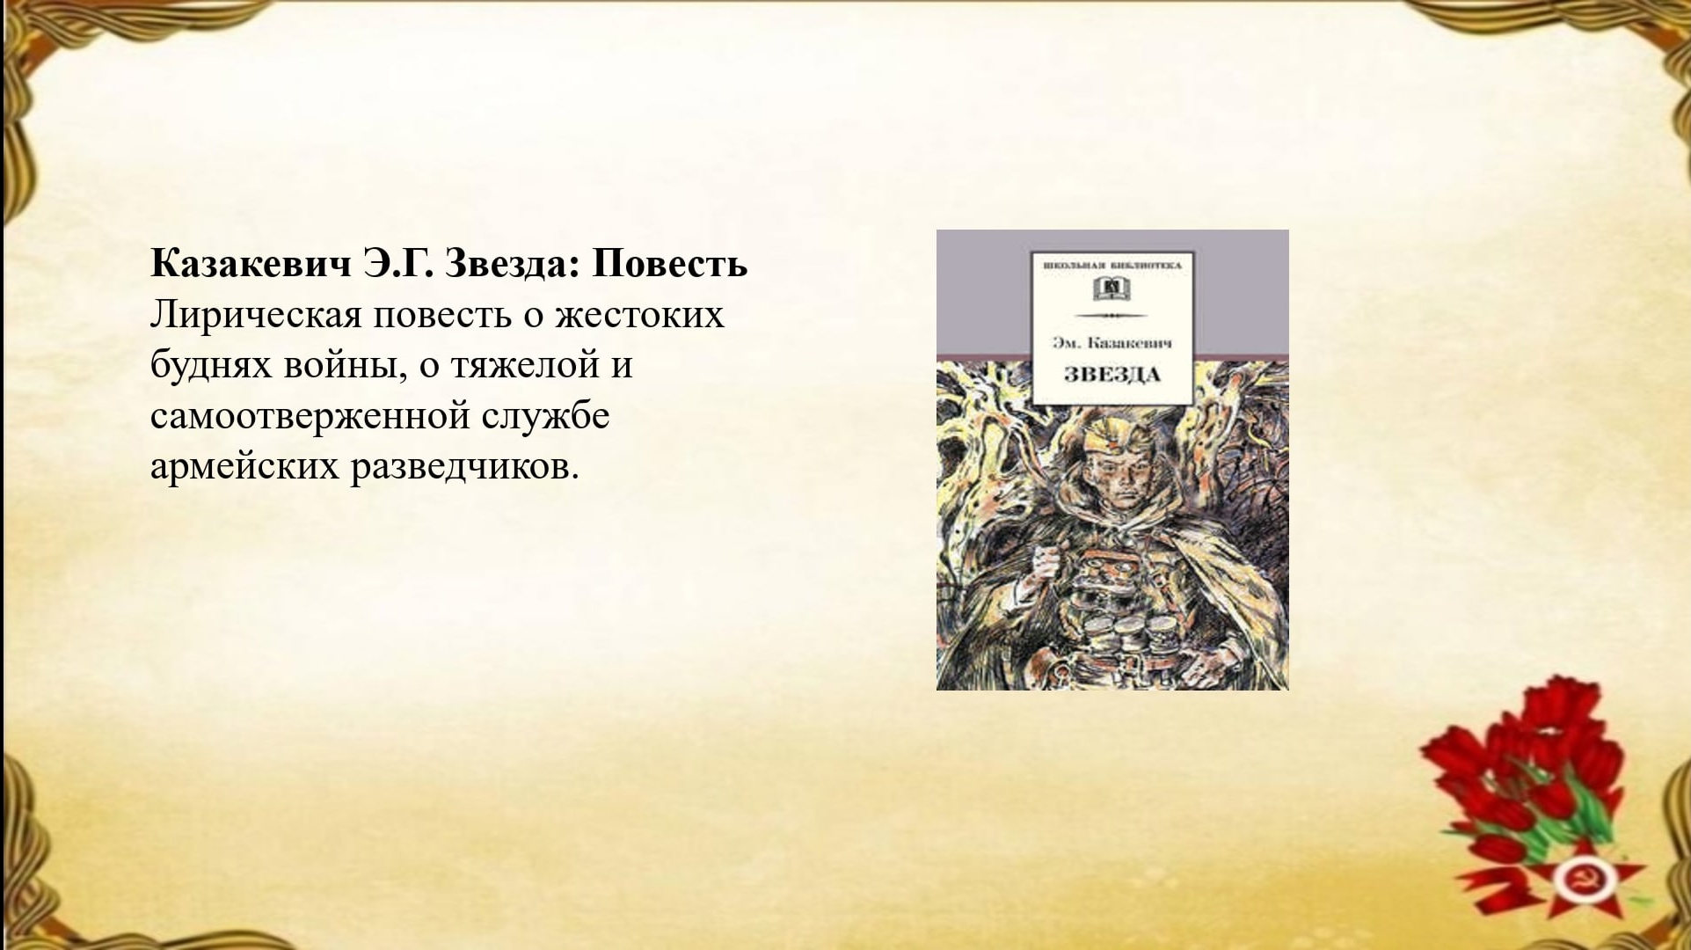

Slide 20
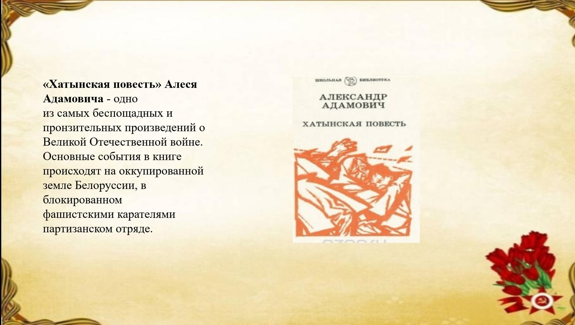

Slide 21
Бессмертен подвиг русского солдата
Пройдут века, но подвиг не умрет,
И наша память для него награда,
Которая в сердцах у нас живет.
Н. Андриянова

Slide 22
Спасибо за внимание!
Эти книги можно почитать в нашей библиотеке. Приходите, будем очень рады!

